Slide 1
Evaluation n°1
Antisémitisme : cinq collégiens devant le parquet de Pontoise.
Justice. Cinq collégiens, âgés de 13 à 15 ans, soupçonnés d’avoir agressé et proféré des insultes antisémites envers une adolescente juive de 14 ans lundi à Viliers-le-Bel (Val d’Oise), ont été déférés devant le parquet de Pontoise. Un juge devrait mettre trois des suspects en examen pour « violences volontaires avec la circonstance aggravante de l’appartenance de la victime à un groupe religieux ou ethnique. »
Les deux autres sont susceptibles de se voir reprocher le « non-empêchement d’un délit ». Leur victime, scolarisée au collège Léon Blum, a expliqué aux enquêteurs avoir été projetée par terre et frappée à coups de pieds lundi après midi après les cours. Pendant son agression la collégienne a reçu des insultes antisémites, avec une allusion au conflit israélo-palestinien dans la bande de Gaza. Le médecin des unités medico-judiciaires, qui a examiné la collégienne, ne lui a pas prescrit de jours d’incapacité. Trois des collégiens avaient été placés en garde à vue mercredi matin au commissariat de Sarcelles (Val d’Oise) chargé de l’enquête.
Les deux autres, recherchés, ont été appréhendés peu après mercredi. Aucun mandat de dépôt n’a été requis. Le recteur de Versailles a demandé au responsable du collège Léon Blum « d’organiser dans les meilleurs délais une action éducative pour faire prendre conscience de la gravité de ces actes. »
Le Figaro, Vendredi 9 janvier 2009 (avec l’AFP)
De quoi sont soupçonnés ces cinq collégiens ? Pourquoi le terme « soupçonnés » est-il utilisé ? Quand on dit qu’ils ont « été déférés devant le Parquet de Pontoise » : à qui ont-ils été présentés ?
Qui est la victime ?
Comment peut-on aussi appeler « le médecin des unités médico-judiciaires » ?
Que mesure le médecin avec les « jours d’incapacité » ou I.T.T (Interruption Totale de Travail)?
Combien a-t-il prescrit d’ITT à la victime ?
❍ En terme juridique, de quoi sont soupçonnés trois des cinq collégiens ?
Lis les articles du Code Pénal à la page suivante. Quel article correspond à l’infraction commise par les trois suspects ? S’agit-il d’une contravention, d’un crime ou d’un délit ?
Quelle est la peine encourue ?
Cite les quatre circonstances aggravantes qui auraient pu être retenues dans ce cas.
Quelle est l’autre infraction retenue contre les deux autres ?
Lis les articles du Code Pénal à la page suivante. Quel article correspond à l’infraction commise par les trois suspects ? S’agit-il d’une contravention, d’un crime ou d’un délit ?
Quelle est la peine encourue ?
□Quelle mesure doit aussi être mise en place au sein du collège ? Qui le demande ?

Slide 2
Article 222-9 Modifié par Ordonnance n°2000-916 du 19 septembre 2000 - art. 3 (V) JORF 22 septembre 2000 en vigueur le 1er janvier 2002
Les violences ayant entraîné une mutilation ou une infirmité permanente sont punies de dix ans d'emprisonnement et de 150000 euros d'amende.
Article 222-11 Modifié par Ordonnance n°2000-916 du 19 septembre 2000 - art. 3 (V) JORF 22 septembre 2000 en vigueur le 1er janvier 2002
Les violences ayant entraîné une incapacité totale de travail pendant plus de huit jours sont punies de trois ans d'emprisonnement et de 45000 euros d'amende.
Article 222-13 Modifié par Loi 2007-297 2007-03-05 art. 44 II, art. 48 II , art. 54 2° JORF 7 mars 2007 Modifié par Loi n°2007-297 du 5 mars 2007 - art. 44 JORF 7 mars 2007 Modifié par Loi n°2007-297 du 5 mars 2007 - art. 48 JORF 7 mars 2007
Les violences ayant entraîné une incapacité de travail inférieure ou égale à huit jours ou n'ayant entraîné aucune incapacité de travail sont punies de trois ans d'emprisonnement et de 45000 euros d'amende lorsqu'elles sont commises :
1° Sur un mineur de quinze ans ;
2° Sur une personne dont la particulière vulnérabilité, due à son âge, à une maladie, à une infirmité, à une déficience physique ou psychique ou à un état de grossesse, est apparente ou connue de leur auteur.
3° Sur un ascendant légitime ou naturel ou sur les père ou mère adoptifs ;
4° Sur un magistrat, un juré, un avocat, un officier public ou ministériel, un militaire de la gendarmerie nationale, un fonctionnaire de la police nationale, des douanes, de l'administration pénitentiaire ou toute autre personne dépositaire de l'autorité publique, un sapeur-pompier professionnel ou volontaire, un gardien assermenté d'immeubles ou de groupes d'immeubles ou un agent exerçant pour le compte d'un bailleur des fonctions de gardiennage ou de surveillance des immeubles à usage d'habitation en application de l'article L. 127-1 du code de la construction et de l'habitation, dans l'exercice ou du fait de ses fonctions, lorsque la qualité de la victime est apparente ou connue de l'auteur ;
4° bis Sur le conjoint, les ascendants et les descendants en ligne directe des personnes mentionnées au 4° ou sur toute autre personne vivant habituellement à leur domicile, en raison des fonctions exercées par ces personnes ;
4° ter Sur un agent d'un exploitant de réseau de transport public de voyageurs ou toute autre personne chargée d'une mission de service public ainsi que sur un professionnel de santé, dans l'exercice de ses fonctions, lorsque la qualité de la victime est apparente ou connue de l'auteur ;
5° Sur un témoin, une victime ou une partie civile, soit pour l'empêcher de dénoncer les faits, de porter plainte ou de déposer en justice, soit en raison de sa dénonciation, de sa plainte ou de sa déposition ;
5° bis A raison de l'appartenance ou de la non-appartenance, vraie ou supposée, de la victime à une ethnie, une nation, une race ou une religion déterminée ;
5° ter A raison de l'orientation sexuelle de la victime ;
6° Par le conjoint ou le concubin de la victime ou le partenaire lié à la victime par un pacte civil de solidarité ;
7° Par une personne dépositaire de l'autorité publique ou chargée d'une mission de service public dans l'exercice ou à l'occasion de l'exercice de ses fonctions ou de sa mission ;
8° Par plusieurs personnes agissant en qualité d'auteur ou de complice ;
9° Avec préméditation ou avec guet-apens ;
10° Avec usage ou menace d'une arme ;
11° Dans les établissements d'enseignement ou d'éducation ou dans les locaux de l'administration, ainsi que, lors des entrées ou sorties des élèves ou du public ou dans un temps très voisin de celles-ci, aux abords de ces établissements ou locaux ;
12° Par un majeur agissant avec l'aide ou l'assistance d'un mineur.
13° Dans un moyen de transport collectif de voyageurs ou dans un lieu destiné à l'accès à un moyen de transport collectif de voyageurs ;
14° Par une personne agissant en état d'ivresse manifeste ou sous l'emprise manifeste de produits stupéfiants.
Les peines encourues sont portées à cinq ans d'emprisonnement et à 75000 euros d'amende lorsque l'infraction définie au premier alinéa est commise sur un mineur de quinze ans par un ascendant légitime, naturel ou adoptif ou par toute autre personne ayant autorité sur le mineur. Les peines sont également portées à cinq ans d'emprisonnement et 75000 euros d'amende lorsque cette infraction, ayant entraîné une incapacité totale de travail inférieure ou égale à huit jours, est commise dans deux des circonstances prévues aux 1° et suivants du présent article. Les peines sont portées à sept ans d'emprisonnement et 100000 euros d'amende lorsqu'elle est commise dans trois de ces circonstances.

Slide 3
Article 223-6 Modifié par Ordonnance n°2000-916 du 19 septembre 2000 - art. 3 (V) JORF 22 septembre 2000 en vigueur le 1er janvier 2002
Quiconque pouvant empêcher par son action immédiate, sans risque pour lui ou pour les tiers, soit un crime, soit un délit contre l'intégrité corporelle de la personne s'abstient volontairement de le faire est puni de cinq ans d'emprisonnement et de 75000 euros d'amende.
Sera puni des mêmes peines quiconque s'abstient volontairement de porter à une personne en péril l'assistance que, sans risque pour lui ou pour les tiers, il pouvait lui prêter soit par son action personnelle, soit en provoquant un secours.

Slide 4
Evaluation n°1 - Correction
 Ils sont soupçonnés d’avoir agressé et proféré des insultes antisémites envers une adolescente juive.
Le terme « soupçonnés » est utilisé car on est innocent jusqu’à ce qu’un juge nous ait déclaré coupable, c’est la présomption d’innocence. Ils ont été présentés devant le Procureur de la République : être déférer c’est « enlever les fers » soit être présenté au Procureur de la République (« chef de la police judiciaire »)
 La victime est une adolescente juive de 14 ans.
● Il s’agit du médecin légiste. Avec les ITT, le médecin mesure la gravité des violences subies par la victime.
Il n’a prescrit aucun ITT.
❍ Trois des cinq collégiens sont soupçonnés de « violences volontaires avec la circonstance aggravante de l’appartenance de la victime à un groupe religieux »
C’est l’article 222-13 qui définit cette infraction (Les violences ayant entraîné une incapacité de travail inférieure ou égale à huit jours ou n'ayant entraîné aucune incapacité de travail.)Il s’agit d’un délit. La peine encourue est de trois ans d'emprisonnement et de 45000 euros d'amende pour les violences .
Pour les mineurs, dans le cas où le juge décide de mettre une peine (et sauf exception de ne pas tenir compte de l'excuse de minorité) il faut diviser les peines encourues par deux. Pour l'amende, le plafond est de 7500 euros .
Les quatre circonstances aggravantes qui existent dans ce cas :
- l’âge de la victime (1°) mineur de quinze (= de moins de quinze ans)
- son appartenance religieuse (5°bis)
- la réunion (8°)
- à proximité d’un établissement scolaire et après les cours (11°)
■ Les deux autres sont susceptibles de se voir reprocher le « non-empêchement d’un délit ».
C’est l’article article 223-6 qui définit cette infraction.
Il s’agit d’un délit. La peine encourue est de cinq ans d'emprisonnement et de 75000 euros d'amende pour le « non-empêchement d’un délit » (omission de porter secours)
Pour les mineurs, dans le cas où le juge décide de mettre une peine (et sauf exception de ne pas tenir compte de l'excuse de minorité) il faut diviser les peines encourues par deux. Pour l'amende, le plafond est de 7500 euros .
□Une action éducative doit être mise en place au sein du collège. C’est le recteur de l’Académie qui le demande.

Slide 5
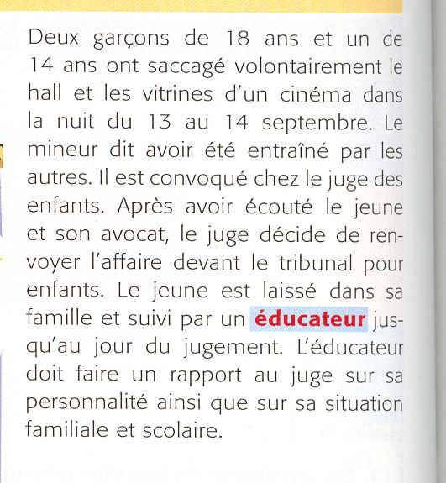
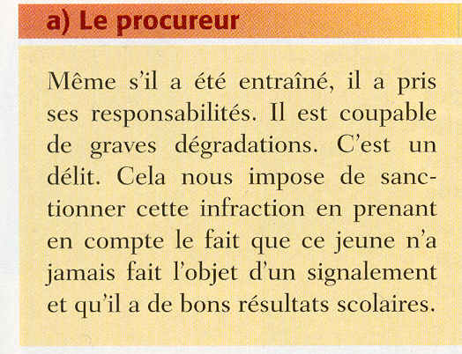
Evaluation n°2
Document 1 : Les faits
Document 2 : Les interventions au tribunal
Document 3 : La peine prononcée
Questions :
Doc. 1 : Que s’est-il passé?
Les trois adolescents vont-ils être jugés devant le même tribunal ? Pourquoi ?
Doc. 2A : Quel type d’infraction a commis le mineur ? A partir de quand un mineur est-il responsable pénalement ?
D’après le Procureur de la République, le mineur est-il responsable ? Cite une phrase du texte qui prouve ta réponse.
Doc. 2B : D’après l’avocat le mineur est-il responsable ? Cite une phrase du texte qui prouve ta réponse.
Doc. 3 : Quelle est la décision du juge ? Pourquoi peut-on dire que c’est une mesure éducative ?
Doc.2A et 3 : Quels éléments atténuant la responsabilité du mineur le Procureur et le Juge prennent-ils en compte ?
Rédiger un paragraphe : en une dizaine de lignes, présente la défense du mineur comme si tu étais son avocat. Utilise les documents et tes connaissances juridiques.

Slide 6
Evaluation n°2 - Correction
Doc. 1 : Que s’est-il passé? Les trois adolescents vont-ils être jugés devant le même tribunal ? Pourquoi ?
Trois jeunes garçons dont un mineur ont saccagé volontairement le hall et les vitrines d’un cinéma.
Non, ils ne seront pas jugés devant le même tribunal car celui qui est mineur sera jugé par un juge pour enfant.
Doc. 2A : Quel type d’infraction a commis le mineur ? A partir de quand un mineur est-il responsable pénalement ?
Il s’agit d’un délit (et d’une dégradation de bien public ou privé). Le mineur est responsable pénalement et peut être jugé s’il a le discernement c’est-à-dire s’il a voulu et compris ses actes.
D’après le Procureur de la République, le mineur est-il responsable ? Cite une phrase du texte qui prouve ta réponse.
Il est responsable car il dit : « Il a pris ses responsabilités ».
Doc. 2B : D’après l’avocat le mineur est-il responsable ? Cite une phrase du texte qui prouve ta réponse.
Il n’est pas responsable car il dit : « Mon client est tout jeune et n’est pas responsable de ses actes »
Doc. 3 : Quelle est la décision du juge ? Pourquoi peut-on dire que cette peine est éducative ?
« Une mesure de réparation, à effectuer sous le contrôle d’un éducateur est décidée ». Attention ce n’est pas une peine mais une mesure éducative
Il s’agit d’une mesure éducative car pour ce délit le mineur risquait la prison. On lui demande de remettre en état ce qu’il a dégradé . Le travail avec l’éducateur doit lui permettre de comprendre la gravité de son acte.
Doc.2A et 3 : Quels éléments atténuant la responsabilité du mineur le Procureur et le Juge prennent-ils en compte ?
« N’a jamais fait l’objet d’un signalement et qu’il a de bons résultats scolaires » « Mon client est tout jeune, il s’est laissé entraîné »

